Slide 1
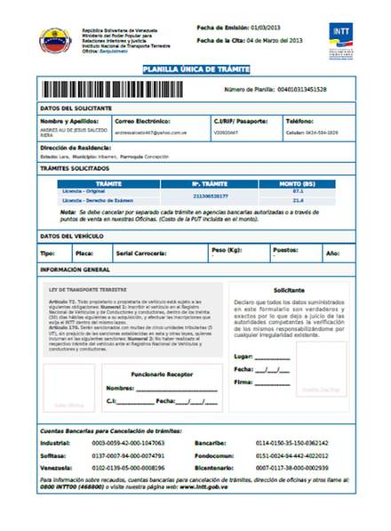

PRÁCTICA 6
Utilice las etiquetas HTML necesarias para crear un formulario de registro para eventos donde se presente los siguientes datos:
Datos Personales: Nombre, Apellido, Cédula/RIF, Dirección, Teléfono, Correo, ZIP Code.
Datos de la Inscripción: Fecha, Condición de Inscripción (General, Poniente, Estudiante, Patrocinador), Evento.
Forma de Pago: Efectivo, Chuque, Crédito, Débito, Exonerado.
Renglón de Observaciones.
RECUERDE TOMAR EN CUENTA LAS ETIQUETAS APRENDIDA DURANTE CLASES ANTERIORES.
Ing. Hoyver Villasmil

